Slide 1
猜一猜
脚穿钉鞋走无声，
不爱吃素爱吃腥，
白天无事打瞌睡，
半夜觅食不点灯。
头像老虎不是虎，
脚穿软鞋捉老鼠，
夜里眼睛圆又大，
说话好像小娃娃。

Slide 2
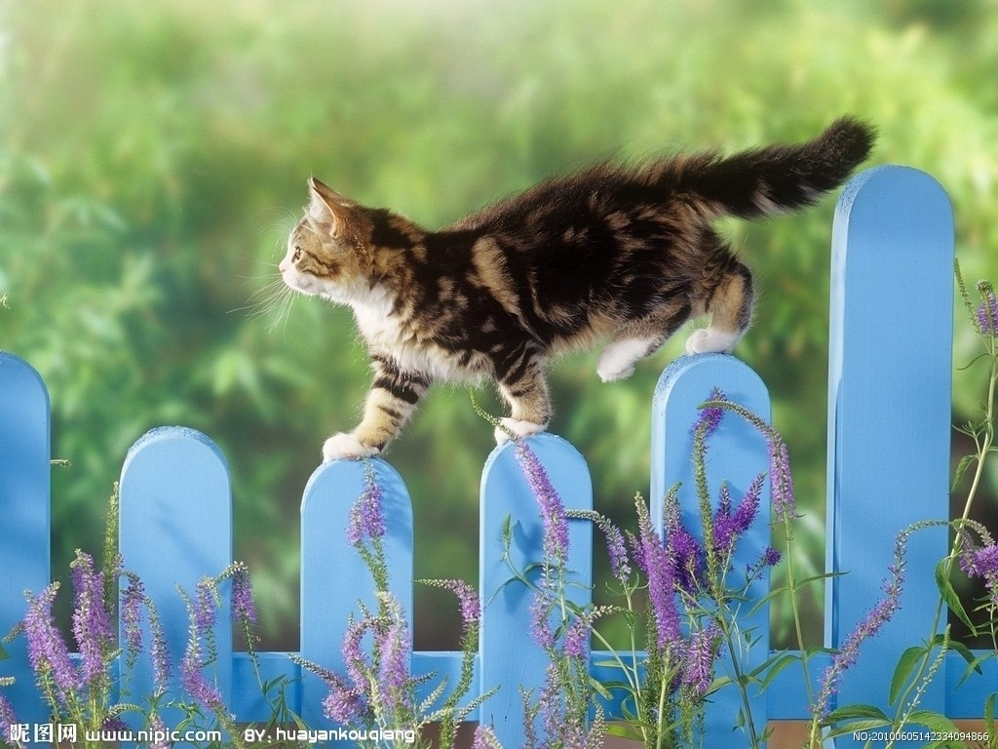
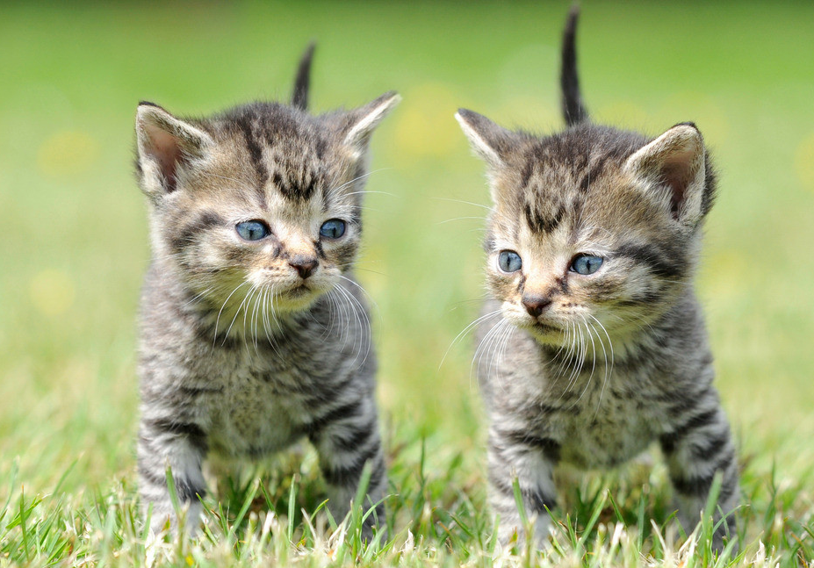
壹
《猫》
新课导入

Slide 3
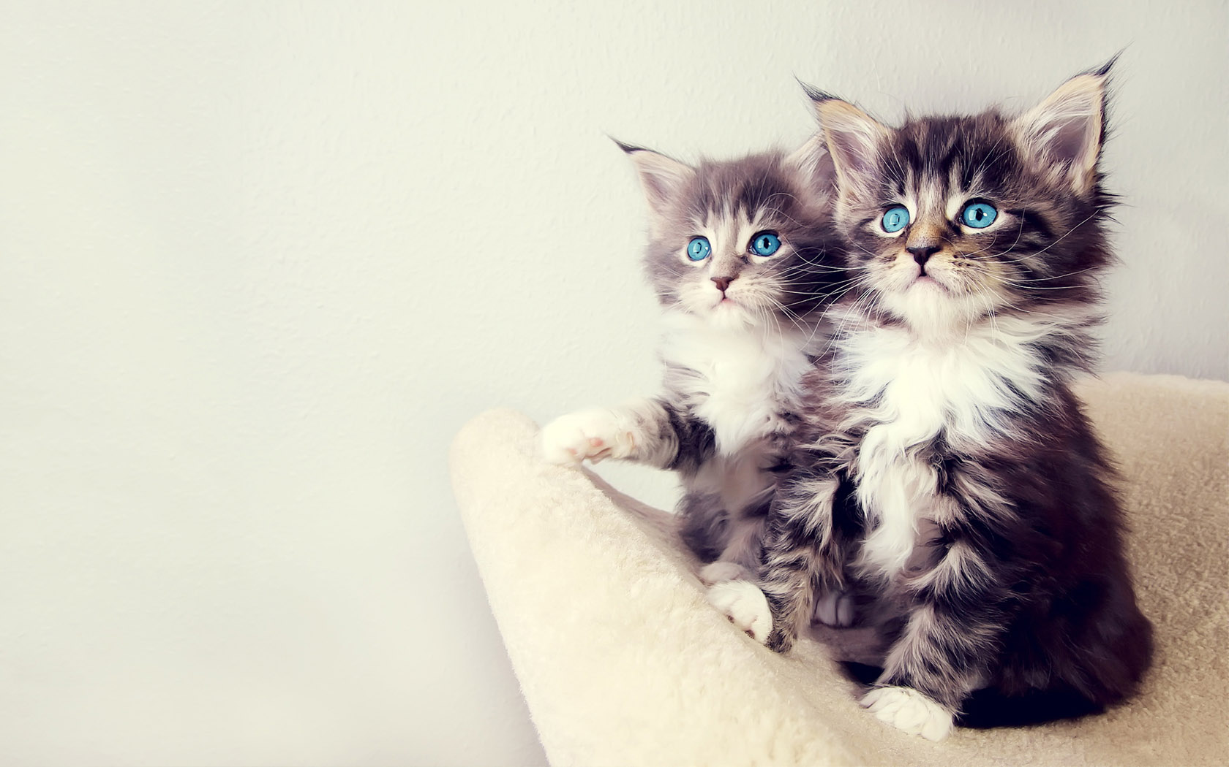
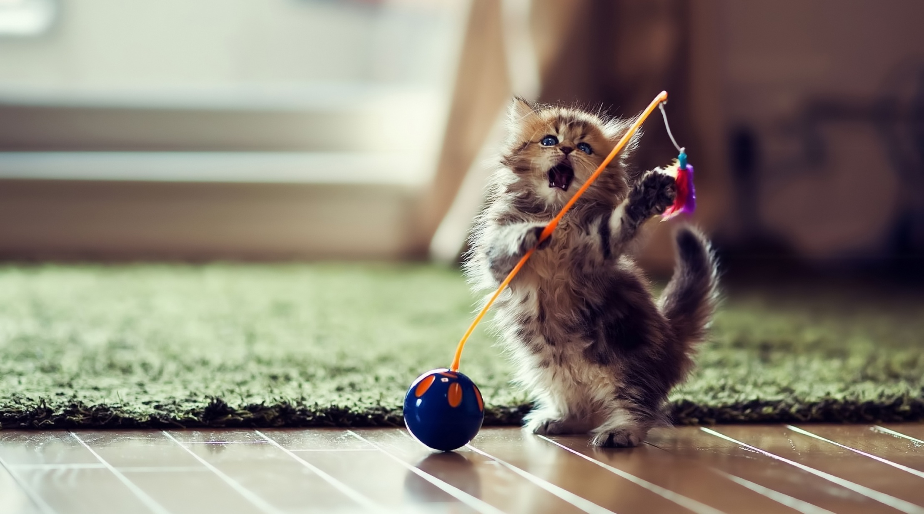
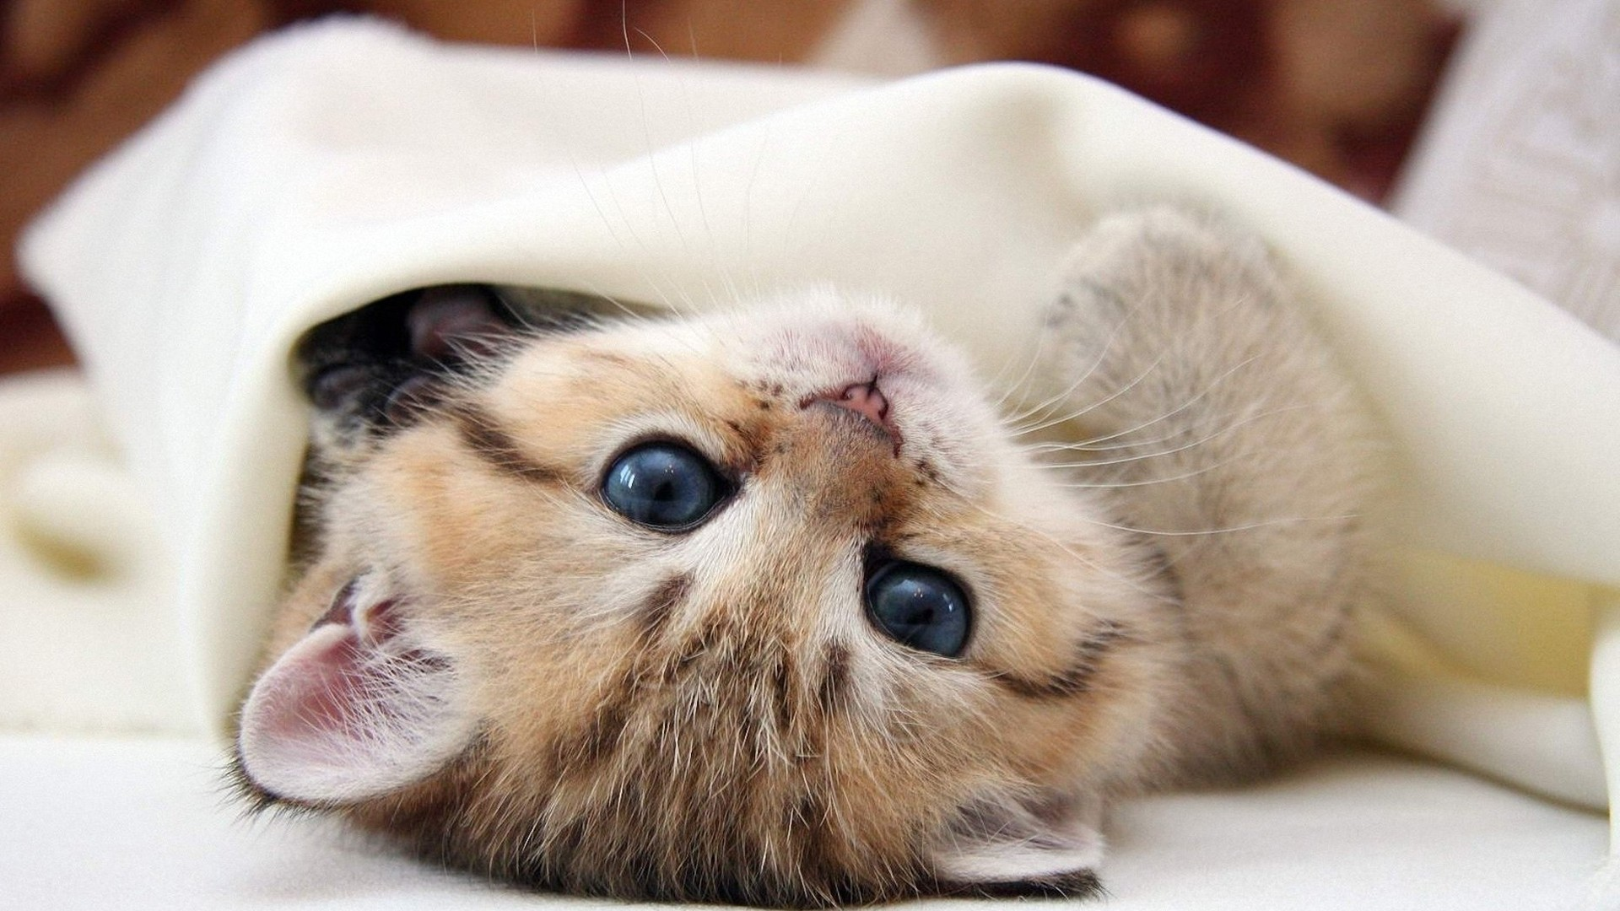
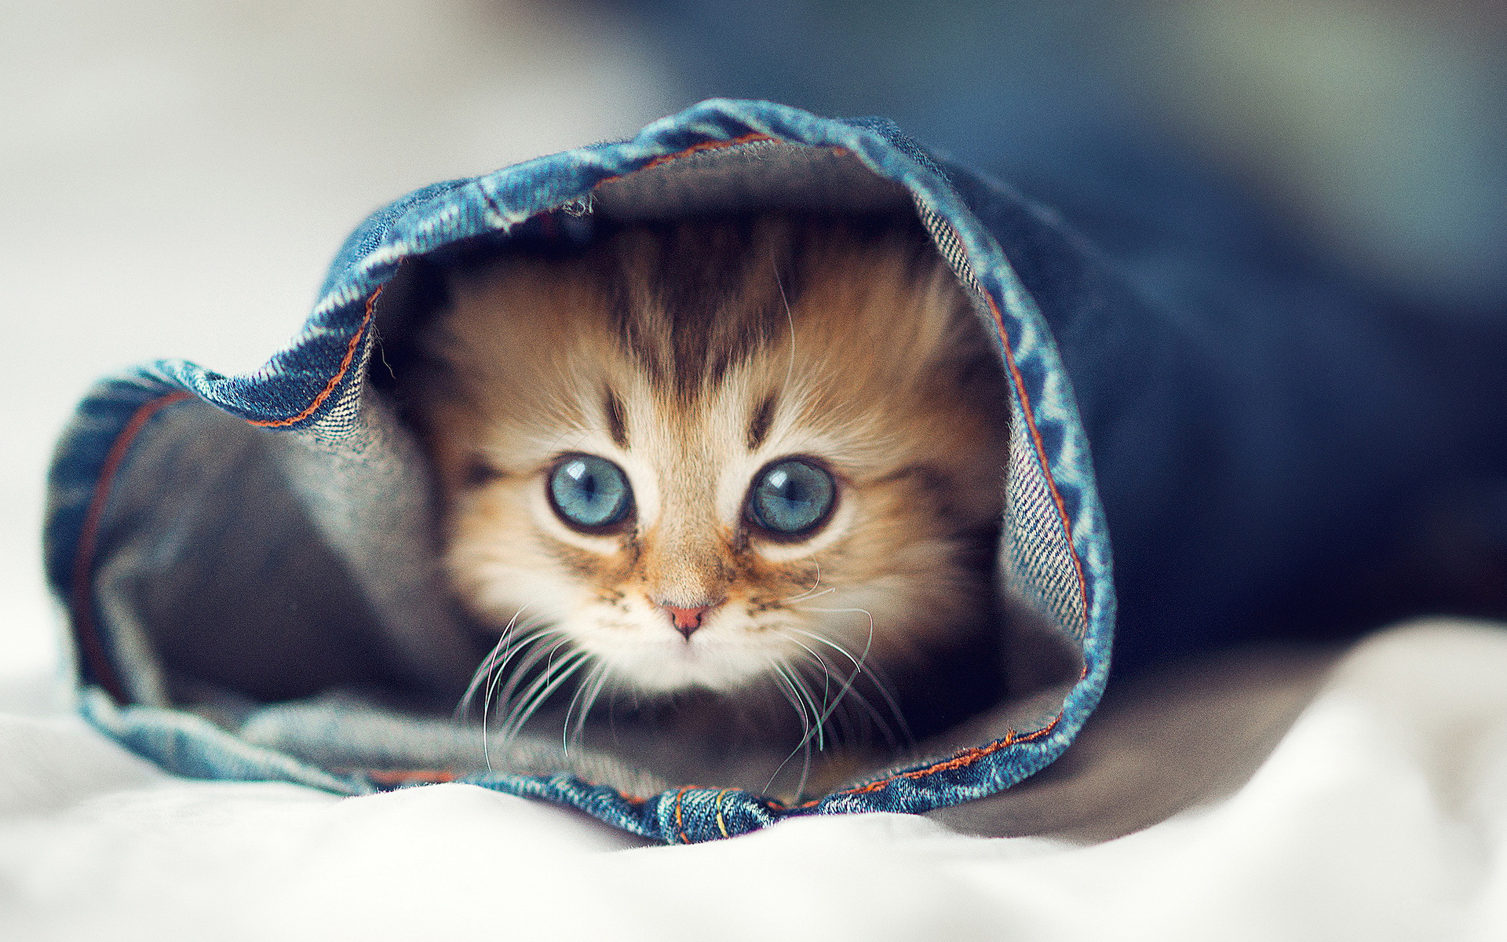
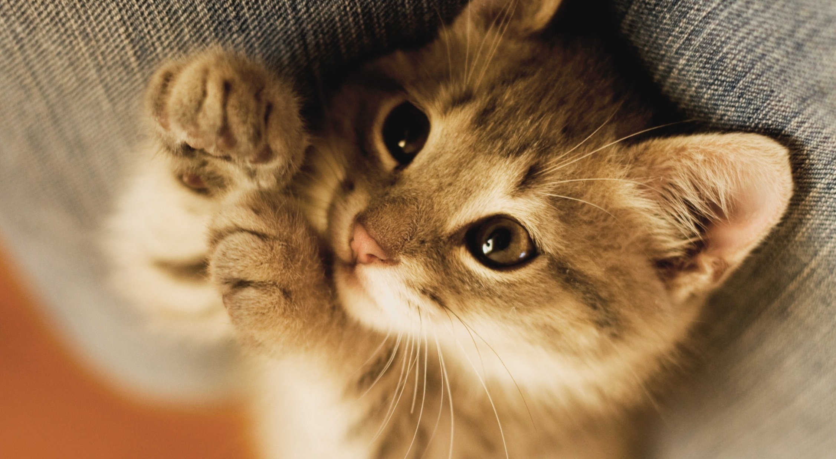

壹
第1课时
新课导入

Slide 4
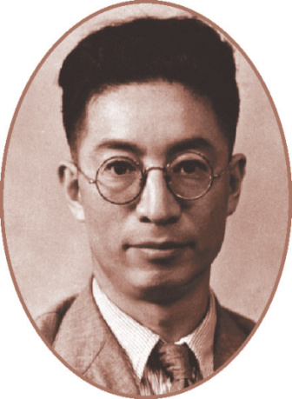
贰
作者简介
郑振铎，笔名西谛，福建长乐人，现代著名作家、翻译家、文学史家，我国新文化运动的倡导者之一。他认为文学“是人生的镜子”，主张文学真实地反映社会生活。1958年10月率中国文化代表团前往阿富汗等国进行友好访问时，因飞机失事不幸遇难。主要著作有《欧行日记》《海燕》《山中杂记》等。

Slide 5

叁
默读课文
按照下面的要求默读文章，并完成相关任务。
默读时间为5分钟。
圈出文中的易错生字，将易误读的生字注上拼音，读不准的字做好标记，集中订正。
文章写了什么事？这些事表达了作者怎样的情感呢？请用一句话概括。

Slide 6
叁
字词积累
dòu
lǚ
yǐ
wàng
xiāohào
yōuyù
lǎnduò
逗
缕
倚
妄
消耗
忧郁
懒惰
sǒngyǒng
ānxiáng
qǐgài
yùjǐng
chàngrán
quán fú
怂恿
安详
乞丐
预警
怅然
蜷伏
dīng zhǔ
chéngjiè
bēichǔ
duàn yǔ
yuān wàng
叮嘱
惩戒
悲楚
断语
冤枉
犯罪后害怕定罪而逃走
nüèdài
fú róng niǎo
wèi zuì qián táo
通过惩罚使人警戒
虐待
芙蓉鸟
畏罪潜逃

Slide 7
作者笔下的三只猫，特点不同，命运各异。请同学们默读课文，边读边圈点勾画，并按照表格要求，摘录或者概括相关内容。
第一只猫
第二只猫
第三只猫
来历
从隔壁要来的
从舅舅家要来的
流浪猫
花白的毛，“如带着泥土的白雪球似的”
毛色花白，不好看，“有一天，它因夜里冷，钻到火炉底下去，毛被烧脱好几块，更觉得难看了”
外形
浑身黄色

Slide 8
叁
课文理解
第一只猫
第二只猫
第三只猫
很活泼
更有趣，更活泼
不活泼，忧郁，懒惰，
性情
在家中的地位
很受欢迎
很受家人宠爱
不为大家所喜欢，若有若无
结局
病死
丢失
死亡
小结：前两只猫是从别人家要来的，颜色亮丽，活泼可爱，大家都很喜欢。第三只猫是被人遗弃的，不好看，不活泼，忧郁，懒惰，大家也都不喜欢它。三只猫特点各异，但最后命运不是 失踪就是死亡。

Slide 9
叁
默读课文
故事一：家人从隔壁要来一只小猫，可爱有趣，后来生病死去了，家里人感到难过、酸辛。
故事二：母亲从舅舅家带回一只小猫，活泼好动，后来被人捉去了，令家人生气、愤恨。
故事三：张妈拾来一只小猫，长得难看又不好玩，被家人误解、追打，最后死在邻居家屋脊上。

Slide 10
叁
课文理解
文中写三只猫的文段都有明显的结束标志，请用波浪线勾画相关语句，并说说它们在结构上的作用。
不要紧，我再向别处要一只来给你。
作用：表现第一只猫的死让我们难过，但不至于太伤心，也为第二只猫的到来做铺垫。

Slide 11
叁
课文理解
自此，我家好久不养猫。
作用：表现第二只猫的丢失让我们非常伤心，较第一只猫程度加深了，在结构上有总结上文的作用，又为下文被动收养流浪猫做铺垫。

Slide 12
叁
课文理解
自此，我家永不养猫。
作用：“永不”显示作者态度的决绝，比前面的伤心程度更深，因为“我”认为是“我”把它害死的，而且这个过失是无法补救的，作者深感懊悔、内疚。呼应开头，总结全文。
这些在结构上起着承上启下、总结上文、总结全文的关键性语句，使文章衔接自然，层次清晰。

Slide 13
叁
课文理解
对于三只猫，“我”前后的心情有什么变化？
第一只猫
快乐
酸辛、难过
更快乐，又担心
愤恨、难过
第二只猫
难过、歉疚、自责、悔恨
第三只猫
不大喜欢、愤怒

Slide 14
第一只猫
叁
课文理解
1.作者从哪两个时间段来写猫的形态?
作者从猫“刚要来的时候”和“后来”两个时间段来写猫的形态。主要写了猫的两种形态。
—、自身的形态，刚送时是花白的毛，很活泼，白雪球似的；而后来，光泽的毛也污涩了，毫无生意，懒惰郁闷。
二、逗着玩的形态，滚来滚去，扑过来抢，又扑过去抢，后来却是不肯出来，不理会。

Slide 15
叁
课文理解
2.家里的人对这只猫的态度怎样?从哪些细节描写可以看出来?
家里人都很喜欢这只猫，如三妹“常常取了一条红带，或一根绳子，在它面前来回的拖摇着”，作者则是“坐在藤椅上看着他们，可以微笑着消耗过—、二小时的光阴”“心上感受着生命的新鲜与快乐。”因为小猫活泼可爱，一家人都很喜欢它。

Slide 16
叁
课文理解
3.这只猫的结局怎么样?家里人的态度是怎样的?
这只猫最终病死了。作者先交代的“不知怎地忽然消瘦了，也不肯吃东西”就已经埋下伏笔。对于这只猫的“病死”，三妹“很难过”，“我”心里也感着一缕的酸辛。

Slide 17
第二只猫
叁
课文理解
1.第二只猫的“更有趣、更活泼”，是从哪些方面来表现的?
从性情和本领等方面来表现。“园中乱跑”“不怕生人”“有时由树上跃到墙上”“又跑到街上”等是表现它的性情；“会爬树”“捉蝴蝶”“会捉鼠”，这是它的本领。

Slide 18
叁
课文理解
2.这只猫的结局怎么样?大家持什么感情?
这只猫最终亡失了：对于这只猫的“亡失”，三妹“很不高兴”，作者也是“怅然”“愤恨”“诅骂”。

Slide 19
叁
课文理解
3.家里人对周家的丫头，不知名的捉去猫的人所持的态度，说明了什么?
家里人责怪周家的丫头，诅骂不知名的夺去小猫的人。“周家的丫头”代表着事不关己、漠不关心的一类人，“不知名的夺去小猫的人”代表着不顾别人，自私自利的一类人。作者借第二只猫的失踪事件，表达了对那种不顾别人利益而自私自利行为的谴责与鞭挞。

Slide 20
第三只猫
叁
课文理解
1.第三只猫的“可厌”，是从哪些方面来描写的?
是从形态和性情等方面来写的。
形态“不好看，又很瘦”“毛被烧脱了好几块”
性情“忧郁”“懒惰”。
2.研读课文17-29段，找出猫的不幸遭遇？用波浪线勾画作者冤枉第三只猫的相关证据。

Slide 21
贰
探究主题
品读下面语句，你能从中体会到作者怎样的情感？
我心里十分地难过……
我很想补救我的过失……
比以前两只猫的亡失，更难过的多
我永无改正我的过失的机会了
自此，我家永不养猫。

Slide 22
贰
探究主题
3.第三只猫“大家都不喜欢它”，但它亡失之后，“我”却“更加难过”。你觉得原因是什么？仅仅是因为“我”冤枉了它吗？
从这件事中“我”认识到，光凭个人的好恶，带着私人偏见去对待第三只猫是多么的不公平，因而良心受到谴责，追悔莫及。作者写猫，不仅仅局限于猫本身，而是借此阐发了人生哲理，揭示了关爱动物、爱护弱小、反思人类自身弱点的主题，也体现出作者勇于自我反思的精神，以及知识分子悲天悯人的宽厚情怀。

Slide 23
贰
背景资料
《猫》写于1925年。作者当时在上海，受五四运动“科学、民主、博爱”思潮的影响，郑振铎很早就树立了平等、公正地待人接物，不伤害无辜，不欺凌弱小的人生态度。在此期间他与茅盾、叶圣陶等人发起成立了“文学研究会”，积极参加革命运动。作者在这一时期的作品中，表现了新思想、新观念，表达了对弱小、无辜者的同情，对专制霸道者的谴责，弘扬了公正、民主、博爱的思想。《猫》这篇文章正是他这种人生态度的真实反映。

Slide 24

叁
深入探究
最让“我”难过的是第三只猫的亡失，为什么还要写前面两只猫呢？有什么好处？
前面两只猫与第三只猫的特点、命运形成鲜明的对比，用前面两只猫的惹人喜爱来衬托第三只猫的遭人冷遇，突出第三只猫的悲苦命运。
写前面两只猫的受宠，层次渐进，更能突出第三只猫的悲惨命运及造成悲惨命运的原因：人凭着个人的好恶、私心、偏见处理事情，容易造成错误、悲剧。引人深思，耐人寻味。

Slide 25
贰
探究主题
如何理解本文的主旨？
文章主题是：无论做什么事情，千万不能凭个人的好恶、私心和偏见加以处置，否则就会出差错，甚至造成无法补救的过失。这个寓意和主题包含在“我”对第三只猫冤屈而死所产生的忏悔、负疚的感情之中，并可以通过这一典型事例的联想、归纳，鲜明地揭示出来。“我”对三只猫的不同态度及造成的严重后果（第三只猫蒙冤遭打悲惨死去），正是提炼主题的基础。作者运用对比、烘托的手法，

Slide 26
贰
探究主题
显示“我”对前两只猫和第三只猫的截然不同的态度。就此深挖细掘，就会发现：“我”之爱猫，完全是凭感情用事，是从个人利益出发。于是，“我”酿成悲剧，痛悔莫及。作品的主题即蕴含于此。

Slide 27
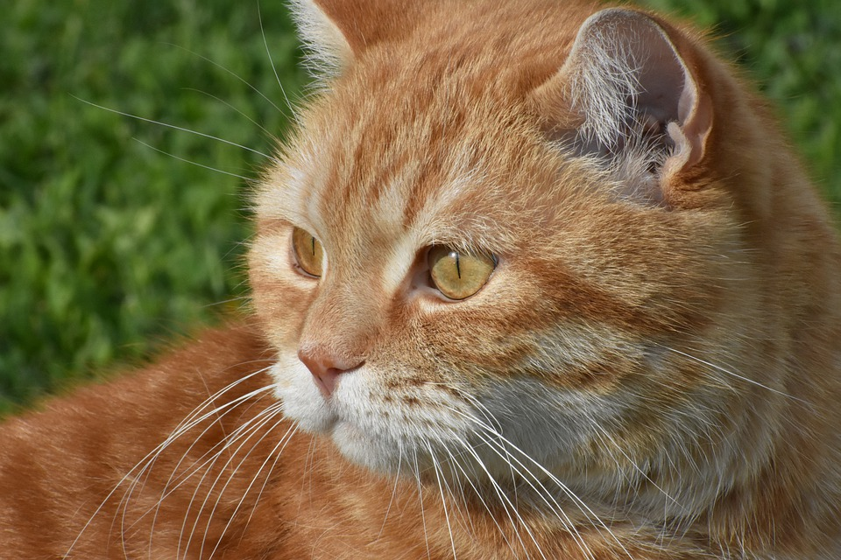
贰
探究主题
从这个事件中，你受到了什么启发呢？可以从不同角度谈谈。
家人对猫的不同态度；
“我”处理事件时的态度；
人类与猫的强弱对比；
“我”过后的反思。
角度提示

Slide 28
贰
平等、公正、尊重
探究主题
（1）无论做什么事情，千万不能凭个人的好恶、私心和偏见加以判断处置，否则就会出差错，甚至造成无法补救的过失。
（2）凡事不能单凭印象，主观臆断，妄下断论，应该弄清事实，实事求是，冷静处理。
（3）无论对待谁，都应该公平公正，一视同仁。
（4）对待比我们弱小的人或事物时，应该平等、友爱，不应该用自己的强势或强权欺负、虐待他们。
（5）生活中，要严于律己，要勇于自省。

Slide 29
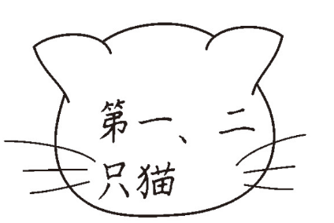

板书设计
猫
第一、二只猫
我
第三只猫
（好恶、私心、偏见）
来历：
珍贵
流浪
突出
外形：
好看
丑陋
对比
性情：
可爱活泼
忧郁懒惰
地位：
喜爱、宠爱
若有若无、讨厌
结局：
亡失
棒打、冤枉致死
尊重、平等、公平
情感：
伤心、失落、愤恨
难过、自责、悔恨

